Slide 1
框架与模块化Html与CSS开发
方宇强 fangyuqiang@gmail.com
2010-10-26

Slide 2
大纲

Slide 3
关于html与css的一些论调
这东西太简单了！没啥好学习的
前端这东西，毫无技术可言
入门门槛
语法容错性

Slide 4
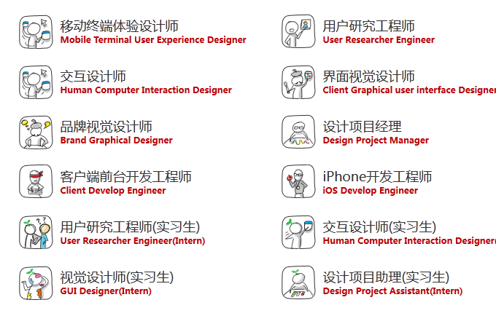
前端开发职业规划
基础
  html+css
  javascript
  photoshop
  flash
发展方向
  专题编辑
  UED
  UCD
  Html5

Slide 5
Html标签
网页的骨架

Slide 6
Html标签
页面级标签
  doctype, html, head,body, link, script, meta, style, title,base
常用标签
  p, div, h1-h6, ul, ol, li, table,tr, th, td
  a, img, span, em,strong
  form, textarea, input, select, option, button
不常用标签
  area,map,blockquote ,fieldset,legend, label,
  sub,sup,thead,tbody,tfoot, dl, dt, dd, hr,

Slide 7
认识Doctype
Document Type的简写，用来指定面所使用的(X)HTML的版本
doctype类型
  (X)HTML Strict DTD
  (X)HTML Transitional DTD
  (X)HTML Frameset DTD
  Html5

Slide 8
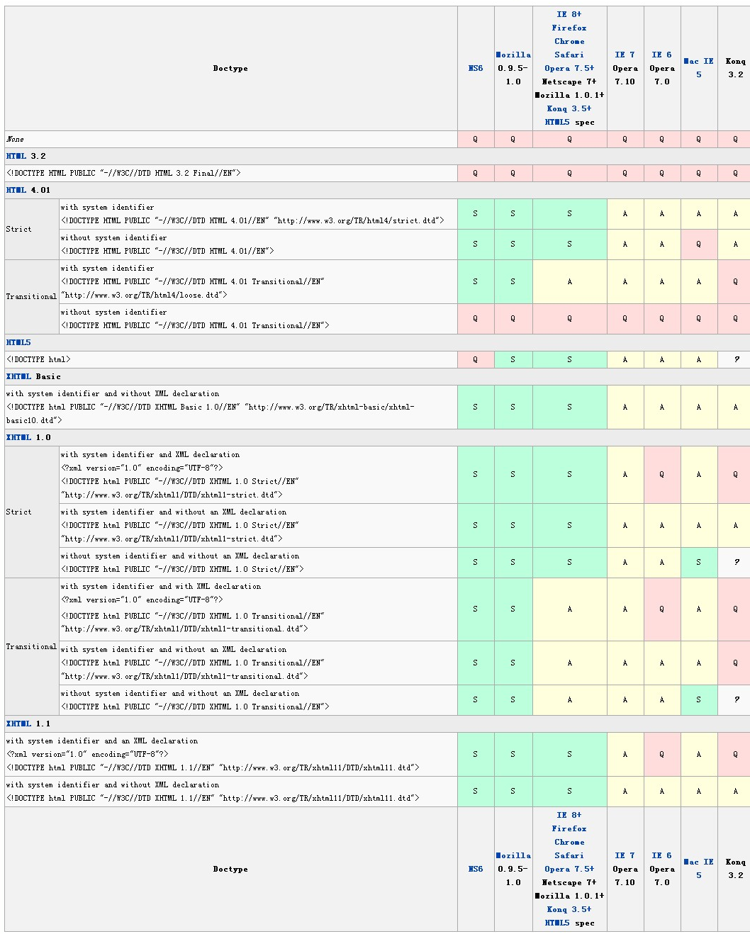
Doctype与浏览器模式
<!DOCTYPE html PUBLIC "-//W3C//DTD XHTML 1.0 Transitional//EN" "http://www.w3.org/TR/xhtml1/DTD/xhtml1-transitional.dtd">
标准模式
  XHTML
    形式完整doctype
  HTML
    严格DTD的doctype
    过渡DTD和URI的doctype
怪异模式
  无doctype或者书写错误的doctype
  HTML+过渡DTD无URI
几乎标准模式

Slide 9
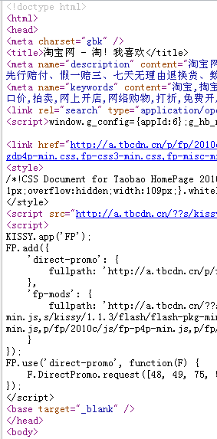
html5 Doctype
html5 doctype
  <!DOCTYPE html>
浏览器模式
  IE6,7 – 几乎标准模式
  IE8,firefox,chrome.. – 标准模式
谁在用?
  google,百度,口碑,淘宝…
取舍?

Slide 10
meta,title,base
meta
  keywords
  description
  http-equiv
    Content-Type
    Refresh
  X-UA-Compatible
    IE=7,IE=EmulateIE7
  Generator ,Author,Robots…
title
base

Slide 11
meta @ mobile
viewport
apple/IOS特别标记
  apple-mobile-web-app-capable
  apple-touch-icon
HandheldFriendly
MobileOptimized

Slide 12
页面级标签
doctype
html,head,body
meta,title,base
link,style,script

Slide 13

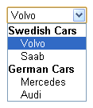
常用标签与不常用标签
input
  相同size的text与password类型的input
  type=“submit”与 button
select
  optgroup
  multiple
  size
area与map
thead,tbody,tfoot
label, blockquote…

Slide 14
link,style,script
link
  rel “stylesheet”
  media
    screen ,print
  href
style
  type,media
  @import
script
  type

Slide 15
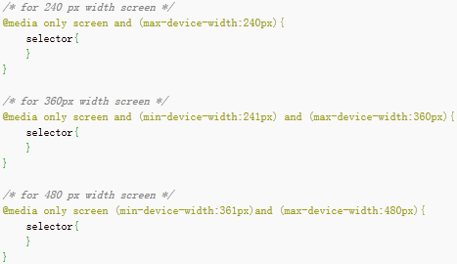
响应式网页设计
一个网站同时兼任多个终端
media query(媒体查询)，viewport

Slide 16
参考网站
http://www.w3school.com.cn/html/index.asp 完整的html元素教程
http://www.fangyuqiang.com/archives/548 自己总结的一些html的技巧
http://ued.taobao.com/ 淘宝的UED团队博客

Slide 17
CSS基础
网页的皮肤

Slide 18
目录
基础概念与常用技巧
  CSS选择符
  盒状模型
  外边距合并
  宽度与高度
  浮动float
    清除浮动
  定位position
  CSS Sprite
  Faux列
浏览器兼容性
  CSS Hack
  常见兼容性问题解决
CSS框架应用
  YUI
  blueprints
  metacss
  bootstrap
CSS模块化开发
  命名规则
  模块化html
  模块化CSS

Slide 19
基础概念与常用技巧
CSS基础

Slide 20
CSS基础概念
应用方式
  内联
  内部 (style)
  外部(link)
格式 名值对 {font-weight:bold}
值的类型
  数值+单位 (px, em,%)
  名词 left,center
  值 #ccc
  组合 1px solid #ccc;

Slide 21
CSS选择符
类型
  tag，id，class
伪类
  LoVe,HAte，:first-child？
缩写
分组与派生
继承

Slide 22
CSS优先级
原则1：规则的位置(优先级从高到低)
  html头部的style
  style中的@import
  link中的样式
  link中的@import
  (用户样式表)
  浏览器默认样式表

Slide 23
CSS优先级
原则2：规则的特殊性
  ！important
  style
  一个或者多个ID
  一个或者多个类，伪类（属性）
  一个或者多个选择符
  通配符 *

Slide 24
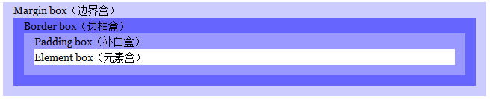
盒状模型
margin 外边距 元素与元素之间的距离
border 边框 元素外围
padding 内边距 内容与边框的距离

Slide 25
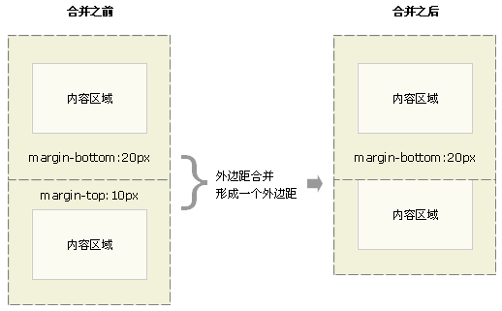
外边距（margin）合并

Slide 26
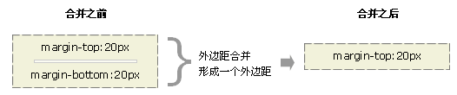
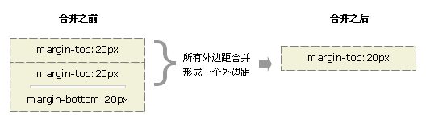
外边距（margin）合并

Slide 27
宽度（width）与高度（height）
内联元素无法设定宽度与高度
  支持padding与margin （仅限left与right）
块状元素设置了宽度高度，仍然会占据一整行
  如果内容超过了设定的宽度，则会换行
  如果无法换行，如连续字母，则会撑破布局
  如果内容超过了设定的高度，则会自动扩展
min-width min-height
overflow

Slide 28
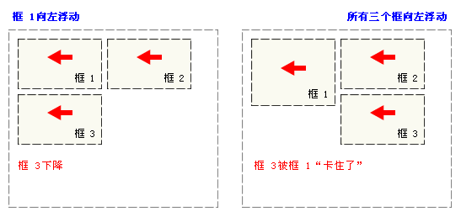
浮动float
脱离文档流

Slide 29
清除浮动
原始
  clear:both
  引入空标记
简便
  overflow:hidden
  不是总是适合
Best Practice
  .clearfix:after { content:"."; display:block; height:0; clear:both; visibility:hidden; }
  .clearfix { display:inline-block; }
  /*\*/ .clearfix {display:block;} /**/

Slide 30
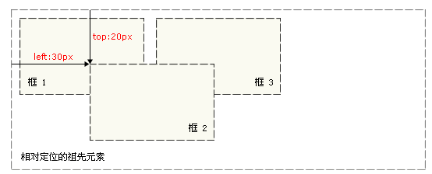
定位position
脱离文档流
层叠控制：z-index

Slide 31

CSS Sprite
目的:减少http请求,提升页面显示速度
原理:合并所有的背景图片,利用background-image, background-repeat, background-position组合定位
优点:大大提升页面加载速度(有上限)
缺点:
  可维护性较差
  需要足够好的预留空间
  需要非常精确的计算

Slide 32
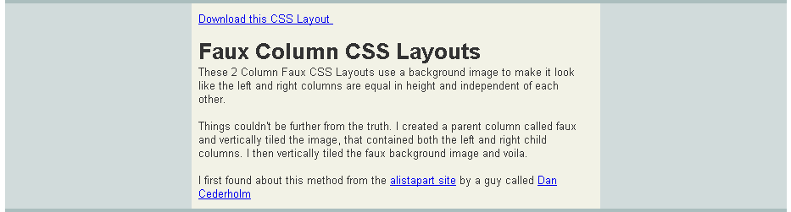
Faux列
等高的列的实现
  指定高度
    问题:如果高度不固定?
  Faux效果
    实现:用容器包裹需要等高的列,并应用repeat-y背景,实现视觉效果上的等高列
    优点:完全自适应,会与所有列中最高的列平齐
    缺点:列的分隔效果并非真正CSS设定的宽度,而是视觉效果上的分割,调整列的宽度,需要修改背景图片

Slide 33
浏览器兼容性
CSS基础

Slide 34
浏览器兼容性
为什么不同的浏览器显示会不同?
  内核引擎不同 (Rendering Engine)
    Trident (IE4-IE89,Maxthon,The World,TT…)
    Gecko (Firefox)
    Webkit(safari,chrome)
    Presto(opera 9.5之前) Kestrel (opera 9.5+)
    双引擎Webkit+Trident (遨游3.x,QQ浏览器5,搜狗2.x…)
  不同浏览器的不同实现方式

Slide 35
浏览器兼容性
95%的兼容问题都是旧Trident引擎(IE6,7)的问题
Trident引擎的不同版本也有差异
Trident以外的内核基本完全基于w3c标准
IE8,9已向w3c标准靠近了一大步
so:
  在标准浏览器下开发.(firefox,chrome NOT IE)
  标准浏览器下OK,在IE6，7下调试并编写兼容代码

Slide 36
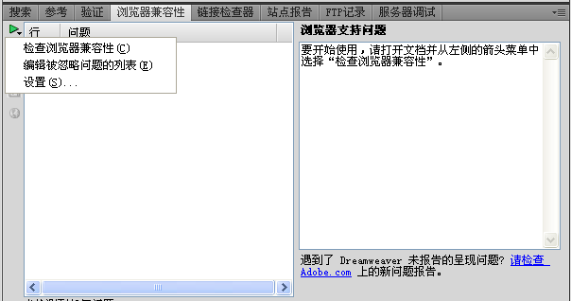
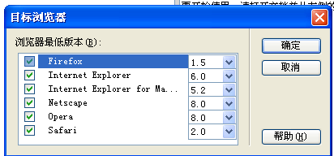
为浏览器兼容性开发的准备
firefox+firebug 或者 chrome
IETester (IE6，7，8)
(*) Dreamweaver自带的兼容性检查工具

Slide 37
CSS Hack
针对不同浏览器写不同的css代码
  主要针对IE
原理
  不同浏览器对CSS的支持与解析不同
  CSS的优先级
形式
  内部hack （特殊符号与标识）
  选择器hack （*）
  IE条件注释 （if IE）

Slide 38
内部hack
IE6 (_) 例子: #id{ _color:#ccc; }
IE7 (*+,+)例子:#id{+color:#ccc;} #id{*+color:#ccc;}
IE8,9 (\0) 例子:#id{color:#ccc\0;}
IE6,7 (*) 例子: #id { *color:#ccc; }
IE6,7,8,9 (\9) 例子:#id{color:#ccc\9;}
除了IE6
  !important 不推荐!
  /**/ 例子 :#id{color/**/:#ccc;}

Slide 39
选择器hack
IE6 (* html seletor)
  * html #id .class p{ color:#fff; }
浏览器私有属性
  firefox
    -moz-box-shadow
  chrome,safari(webkit引擎)
    -webkit-box-align

Slide 40
IE条件注释
IE专有，根据条件显示代码块
语法：
  <!--[if IE]>代码块<![endif]-->
  ！ :不等于此版本 <!--[if !IE 8]>
  lt :小于某个版本 <!--[if lt IE 8]>
  lte :小于等于某个版本 <!--[if lte IE 8]>
  gt :大于某个版本<!--[if gt IE 7]>
  gte :大于等于某个版本<!--[if gte IE 7]>
用途:
  <!--[if gt IE 7]><style type="text/css">
  @import "test.css";</style><![endif]-->

Slide 41
CSS hack 应用
尽量不使用
确认是浏览器的原因导致的问题，而不是自己CSS代码的书写错误导致的问题
推荐
  采用内部hack。一般_,*,\9可以满足大部分要求
  大量的IE专用hack,采用条件注释

Slide 42
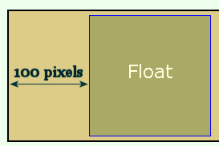
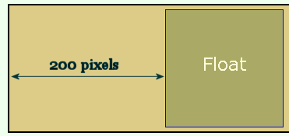
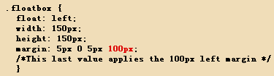
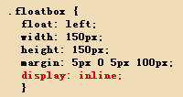
常见兼容性问题解决
IE6双边距bug(double float margin)
  触发条件:同一个方向的浮动与margin(例如float:left;margin-left),并且margin是在浮动元素与外围容器之间
  解决方法:浮动的元素加上display:inline

Slide 43
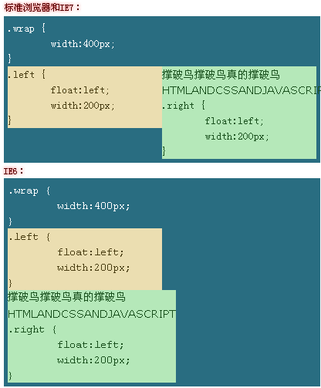
常见兼容性问题解决
IE6浮动层错位
触发:当内容超出外包容器定义的宽度时会导致浮动层错位问题.IE6会忽视定义的width
解决:overflow,无法完全解决,设计时候应该要避免这样的问题(不能换行的连续数字字母)

Slide 44
常见兼容性问题解决
IE6躲猫猫bug(Peekaboo)
  触发条件:难以罗列…
  如何发现这个问题
    页面上的东西,明明代码有内容,但是不会显示。而鼠标滚动一下，或者点击个链接，切换下窗口之类，它又会出现，那么恭喜你….
  解决：试试给不显示的那个div,加上height:1%;的css定义。

Slide 45
更多常见兼容性问题解决
http://www.vfresh.org/w3c/727
http://www.positioniseverything.net/explorer.html
http://www.css88.com/archives/579
更多的IE兼容性的bug，查看学习以上的网址

Slide 46
CSS框架与模块化
高级进阶

Slide 47
啥是框架?
“a set of tools, libraries, conventions, and best practices that attempt to abstract routine tasks into generic modules that can be reused”
— Jeff Croft, Frameworks for Designers
工具,库,便利,最佳实践的集合
尝试抽象日常任务到通用模块
可重用

Slide 48
什么是CSS框架?
一些预定义好的CSS规则与一系列的开发约定
  预定义好的CSS规则
    reset,base,fonts,form,grid…
  一系列的开发约定
    span-x,fwb…
开发者无须理会实现细节,直接修改类名来改变页面布局与样式

Slide 49
CSS框架的优点
提高开发效率
规范代码命名
更好的团队合作
解决浏览器兼容问题
一套完整的,结构清晰的代码

Slide 50
CSS框架的缺点
需要完整的理解整套框架
开发会延续框架中本身存在的错误
限制开发思路
臃肿的源代码
框架的语义化不足
CSS是基于设计的,每个设计都不相同,所以可复用程度小

Slide 51
CSS框架的一般组成
reset.css 重置规则
base.css 基础样式
  fonts.css 基本字体样式
  typography.css 基本字体样式
  metacss.css 基本辅助样式
layout.css 布局
form.css 表单样式

Slide 52
业内推崇的CSS框架
twitter - bootstrap
Yahoo - yui
blueprint
oocss
jQuery UI
jQuery mobile
YAML...

Slide 53
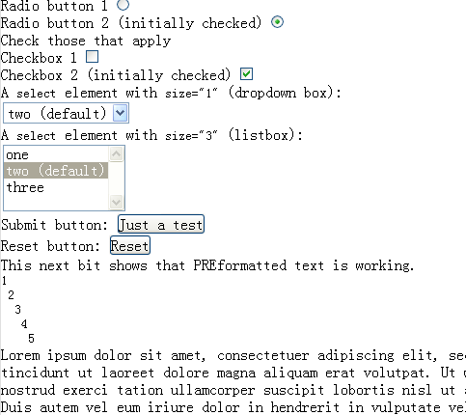
reset.css
重置浏览器样式.无视各浏览器默认样式的差异

Slide 54
reset.css
css新项目的第一步
原始 *{margin:0;padding:0}
著名的reset样式
  Eric Meyer
  YUI
  其他…

Slide 55
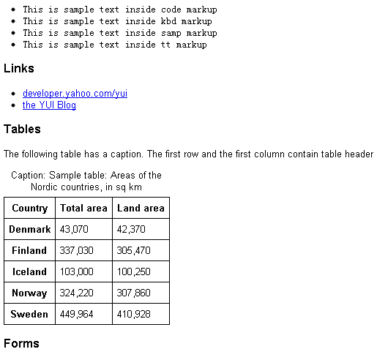
base.css
自定义基础样式.

Slide 56
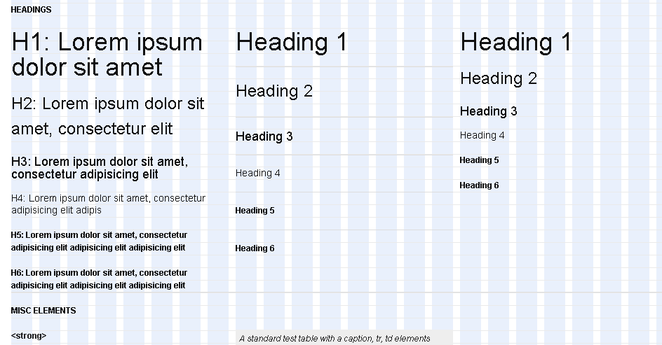
fonts.css/typography.css
一些基础字体样式定义.(可包含在base中)

Slide 57
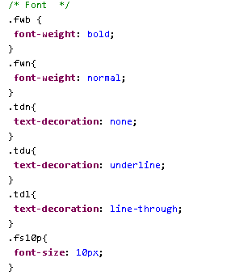
metacss.css
以一个明确的命名规则，提供
一个通用的css类集
规则1：非定义尺寸的css定义，以css属性名的首字母+属性值的首字母组合而成。
规则2：定义尺寸的css，以css属性名的首字母+属性值+属性值单位的首字母。
提醒:不要滥用属性的组合

Slide 58
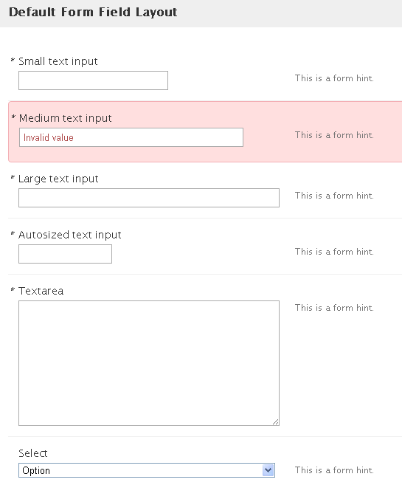
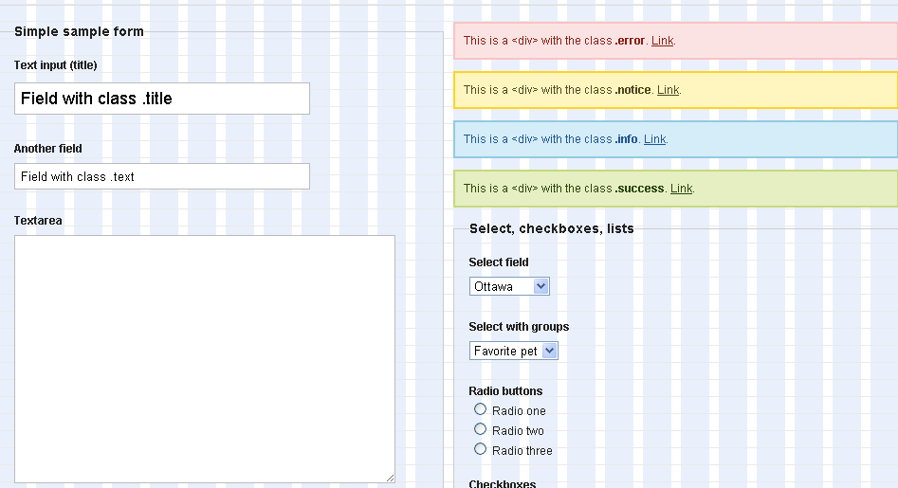
forms.css
表单样式定义

Slide 59
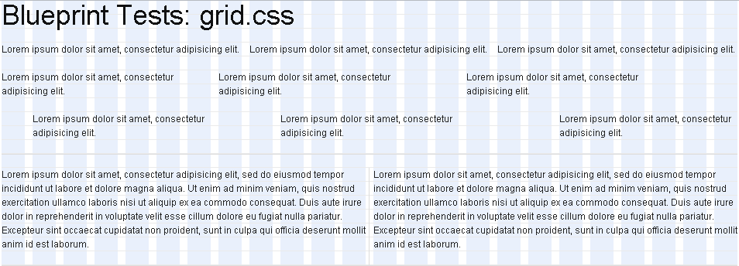
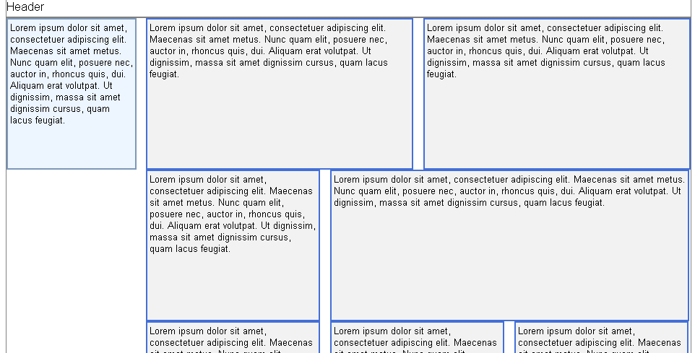
layout.css
界面布局样式

Slide 60
layout.css
CSS框架最大的价值所在
类别
  自适应
    YUI grid
    OOCSS
  栅格化
    blueprint
    960grid

Slide 61
自适应布局
layout.css

Slide 62
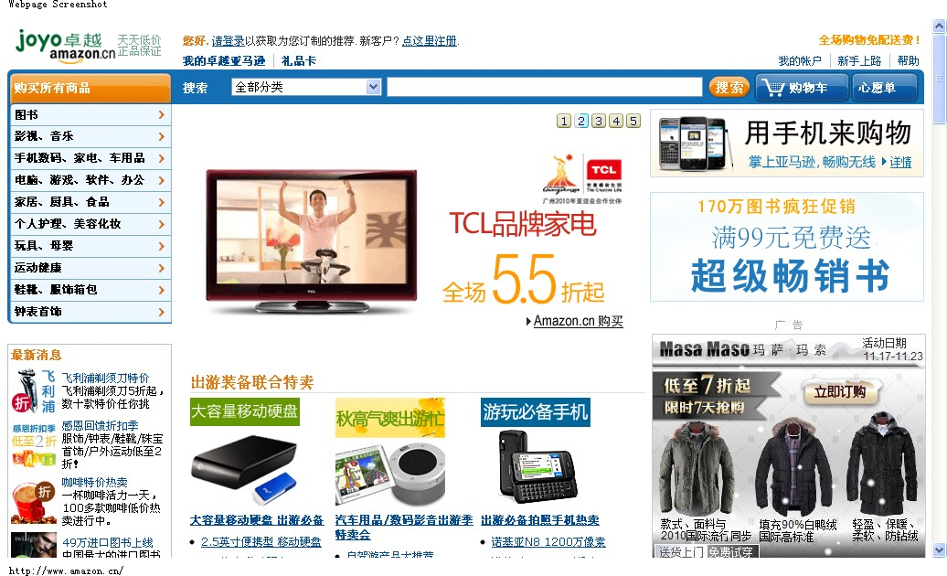
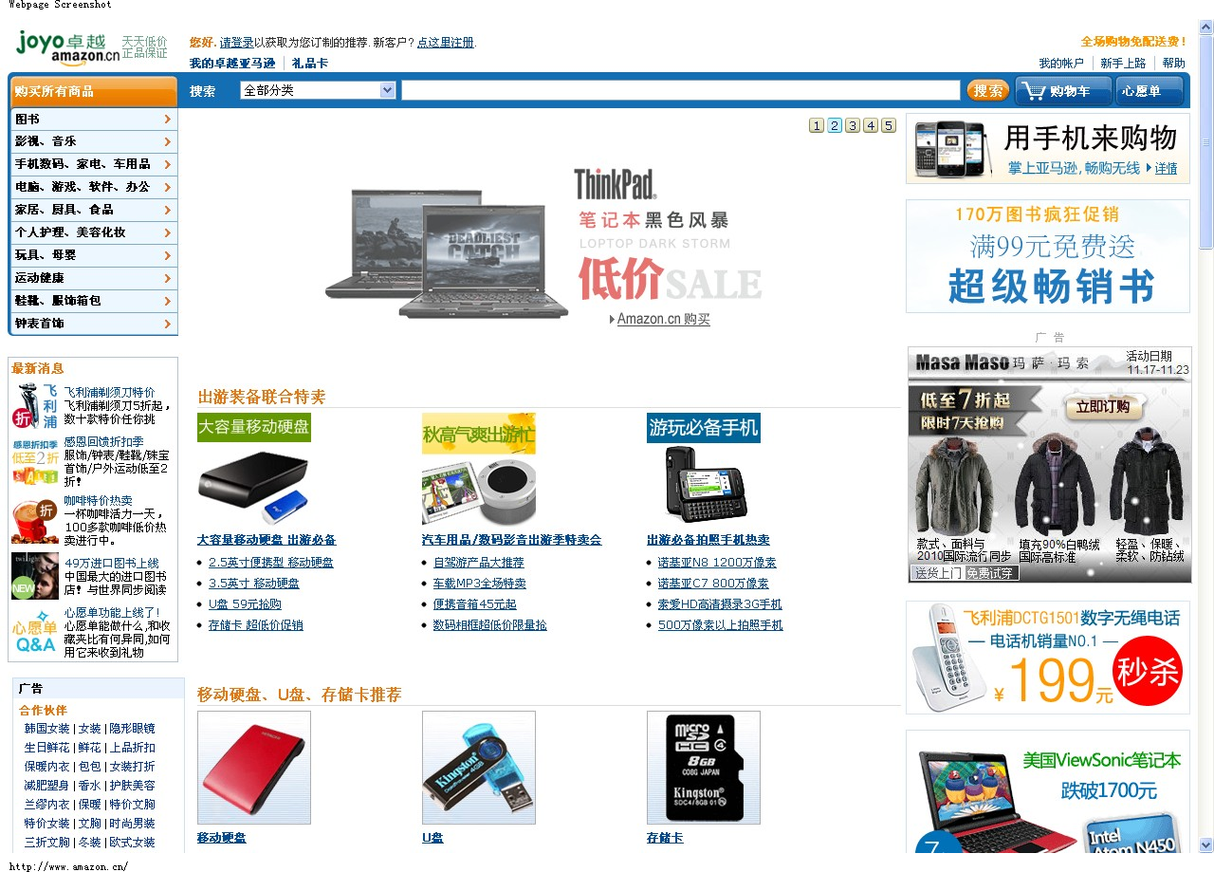
自适应布局
利用%控制实现
优点
  最大化的利用显示
  空间
缺点
  每个栏目都自适应
  开发成本太高
  应用
  Google map…

Slide 63
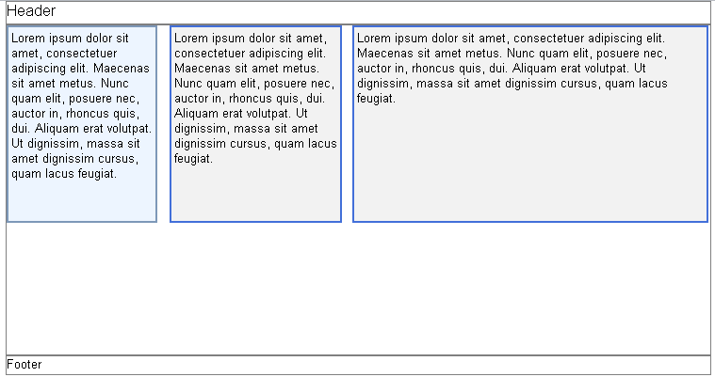
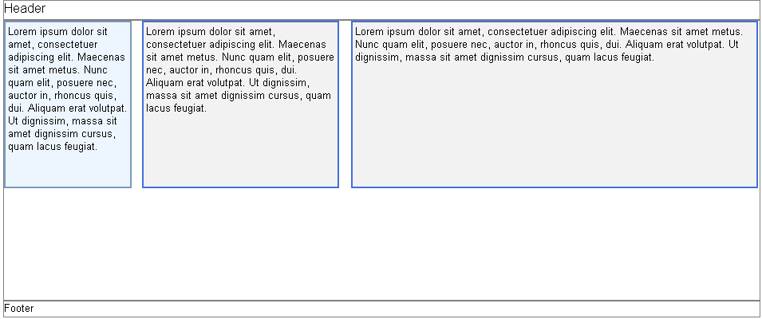
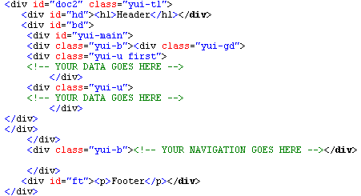
自适应布局
750px
YUI grid
  最强悍的自适应框架
  缺点:
    修改布局太麻烦
    精细控制难实现
950px

Slide 64
自适应布局
OOCSS
  Oocss把布局分为大的布局（template.css）和小范围布局（grids.css）
  Oocss把页面分为head、body和foot
  Body中分为边栏和主内容
  Template是用来定边栏宽度，然后内容区会自由伸缩
  边栏和主内容在html中出现顺序无关
  边栏可以有0~2个

Slide 65
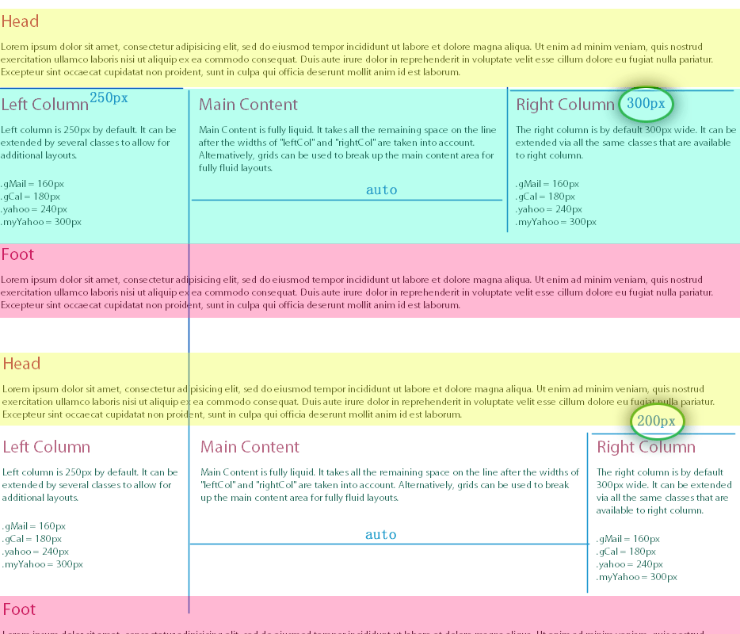

Slide 66
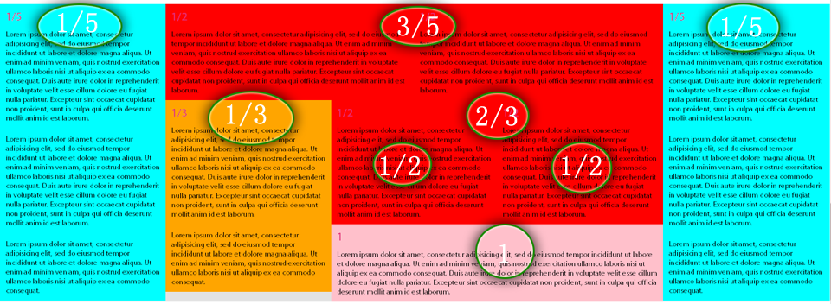
Oocss中的grids.css
Grids.css用来定义小栏目，它跟template最大的不同是它是利用百分比来布局的。

Slide 67
自适应布局的适用场景
作为大型的网站,拥有大规模网页布局需求的,自适应布局的框架不适合
  开发成本太大
  有自适应的需求的界面并不多
定宽布局比宽度自适应布局更容易控制。对于结构复杂的网站来说，可维护性和可扩展性非常重要。

Slide 68
栅格化布局
layout.css

Slide 69
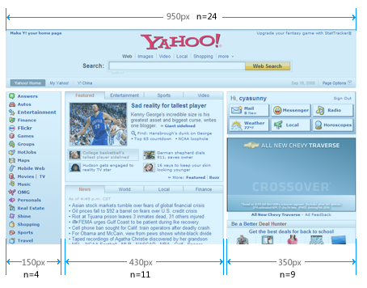
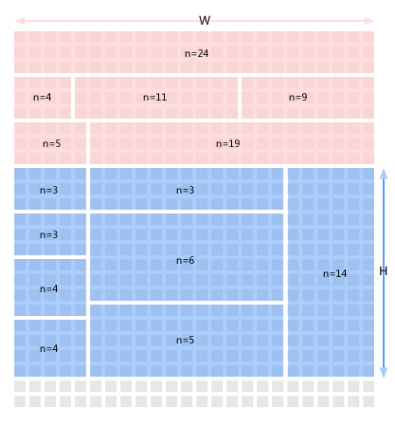

Slide 70
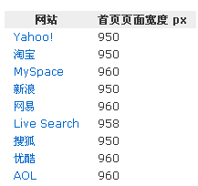
栅格化布局
960(950)的秘密
  页面结构复杂的门户型网站时，页面宽度大部分都为950px/960px.
  960可以分割成以下宽度的整数倍：2, 3, 4, 5, 6, 8, 10, 12, 15, 16, 20, 24, 30, 32, 40, 48, 60, 64, 80, 96, 120, 160, 192, 240, 320, 480
  栅格布局的最佳宽度
    1024*768
    最适宜阅读的文字宽度(40个中文字符,510-550)

Slide 71
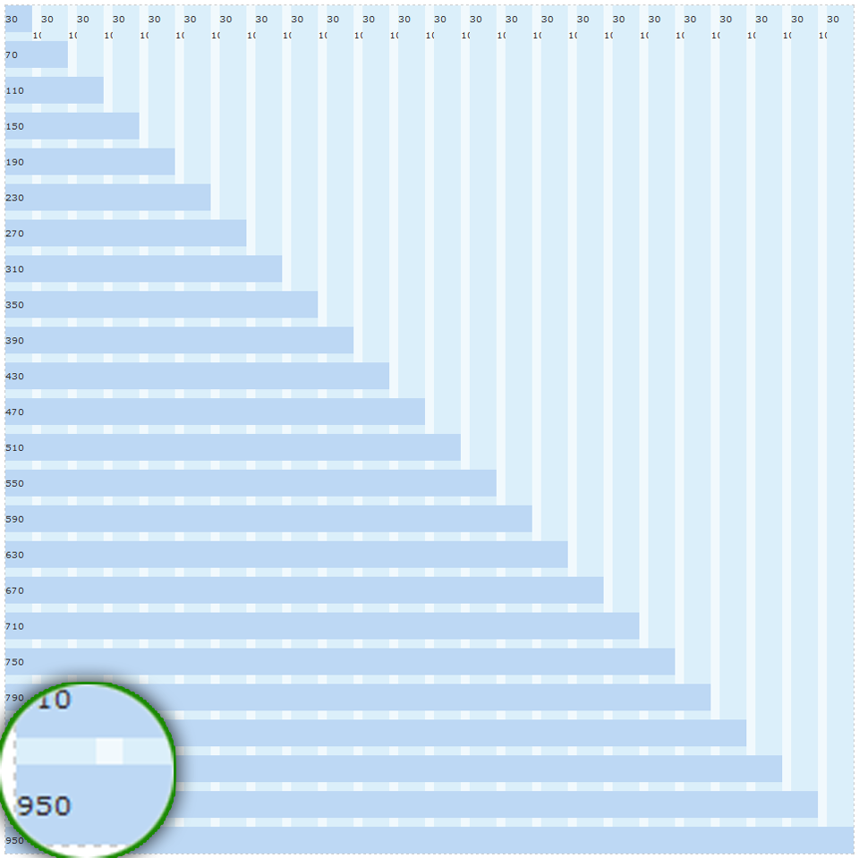

Slide 72
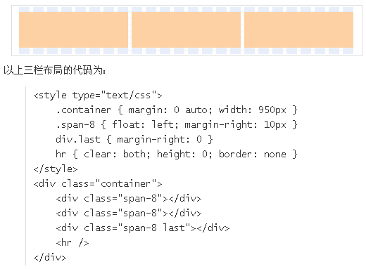
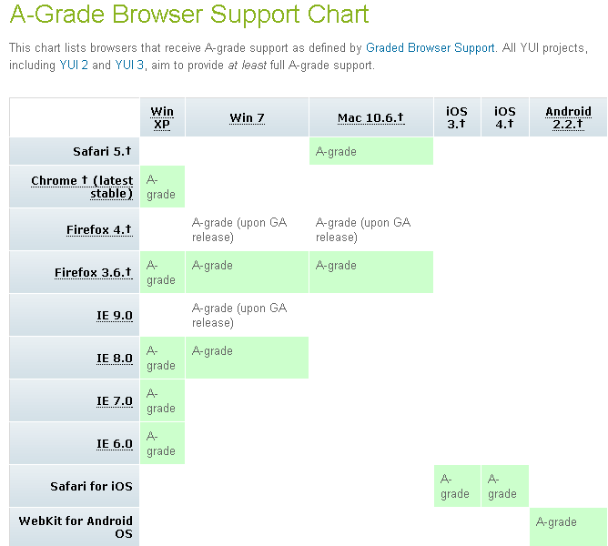
栅格化布局
Blueprint grid特性
  无嵌套,自由定宽
  所有列都是左浮动
  最后一列需要加last
  需要清除浮动
  同一行上所有的列加起来等于24
  高级功能!
    border,colborder
    append-x,prepend-x
  完美兼容所有A级浏览器

Slide 73
blueprint grid的局限性
不是所有的设计稿,都基于24网格…
  需要与设计师良好的沟通与合作
项目太复杂,总会有一些复杂的布局
  没有银弹.再灵活也没有需求灵活.该自己动手还得动手.
在包含有边框或者padding的容器内部,难以应用grid
  自己搞
不能适应一些布局的自适应需求

Slide 74
高度能否栅格化?
有一些不错的尝试…
  baseline css 框架
但是现实比较残酷
  使用与学习的成本都太高
  不可能每个细节都这样来做高度控制
  还不如blank123456789来得快速

Slide 75
选择blueprint,AND 实战
Blueprint 顺便带上开发调试工具

Slide 76
CSS模块化开发

Slide 77
我们面临的问题
没有形成明确的开发框架
  提取的公用样式太少,每次基本从头到尾写代码
  代码层次不清晰,各种css各种图片全都混杂在各种文件内
    css,common,include_css…
    images,img,img2……
  历史遗留代码太多,混杂在一起,谁也不知道有没用,谁也不敢去删…
    stylenews.css,stylenews1.css,stylenews.css~

Slide 78
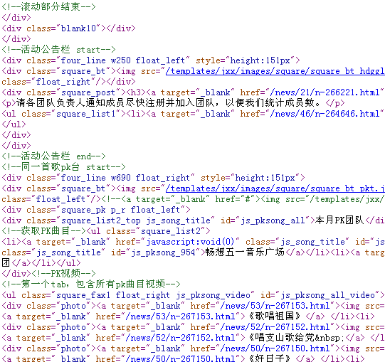
我们面临的问题
代码缺乏语义化与模块化,复用率太低
  语义化
    w250,h150,four_line,float_left…
  模块化
    各个专题都需要在底部增加一个评论框,但是样式却没有完全独立

Slide 79
来一场革命吧!

Slide 80
开发我们的CSS框架
全新规划文件目录结构
引入blueprint,metacss框架
定义我们自己的common.css
统一CSS开发规范

Slide 81
全新规划CSS文件目录结构
core 框架核心代码+海都网通用样式
  ie.css,screen.css,common.css
app 插件类的css引入
module 自定义的模块,如评论..
special 专题专用的css文件
images 样式中用到的图片
  core,app,module,special
images-demo 开发过程中用的占位的图片
[page] 每个页面对应一个css文件

Slide 82
语义化与模块化代码
布局的样式与展示的样式分开
  NO: <class=span-3 red>
  YES: <class=span-3><class=red>
使用有语义的id与class命名
  NO: line3,faux_3,h230,w250
  YES: box_redbg box_teamnews
模块化代码
  NO: .mod{} .mod_header{}
  YES: .mod{} .mod .mod_header{}
尽量通用!

Slide 83
HTML,CSS编码规范
所有编码均遵循xhtml标准, 标签 & 属性 & 属性命名 必须由小写字母及下划线数字组成, 且所有标签必须闭合, 包括br (<br />), hr(<hr />)等; 属性值必须用双引号包括
充分利用无兼容性问题的html自身标签, 比如span, em, strong, optgroup, label
语义化html, 如 标题根据重要性用h*(同一页面只能有一个h1), 段落标记用p, 列表用ul, 内联元素中不可嵌套块级元素;

Slide 84
HTML,CSS编码规范
尽可能减少div嵌套
充分利用html自身属性及样式继承原理减少代码量
在页面中尽量避免使用style属性
能以背景形式呈现的图片, 尽量写入css样式中;
CSS样式名称,只能由小写字母,下划线,数字命名.不要使用boxHeader,box-header

Slide 85
HTML,CSS编码规范
必须为大区块样式添加注释, 小区块适量注释;
CSS代码缩进与格式: 开发过程看个人习惯,但是最后提交的代码须是单行书写格式
  多行模式方便开发定位
  单行模式可以方便的查看与分离模块代码
对JS开发人员,需要在页面上添加id或者class用于JS识别的,统一命名加上js_的前缀.不得利用js_前缀的名称做样式化

Slide 86
HTML,CSS编码规范
图片仅允许gif,png,jpg格式
图片名称仅允许小写英文,下划线,数字的组合.不得包含空格.中文字符,特殊字符

Slide 87
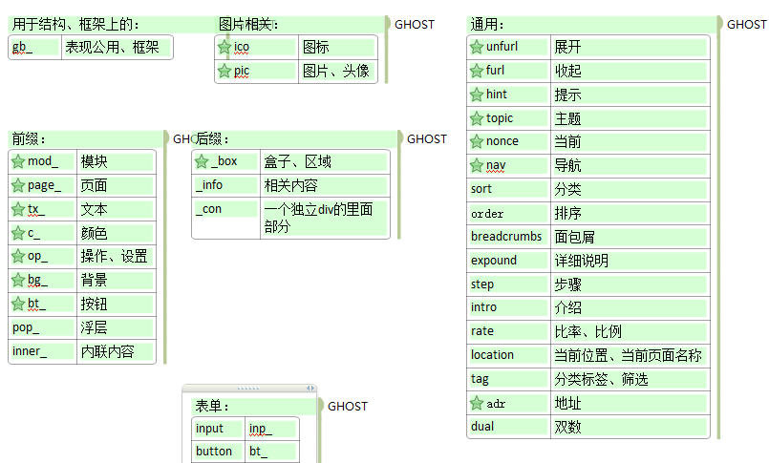
CSS命名参考

Slide 88
遵循此规范的开发演示

Slide 89
开发工具与测试工具
工程管理型
  集成IDE
    dw,apatana,zend studio,eclipse…
    zen coding!
快速coding型
  称手的editor
    intype,topstyle,notepad++,EditPlus,UltraEdit…
测试工具
  firebug,ietester…

Slide 90
CSS的其他
less 动态css语言
  bootstrap等..
  http://www.lesscss.net/
sass
  http://sass-lang.com/

Slide 91
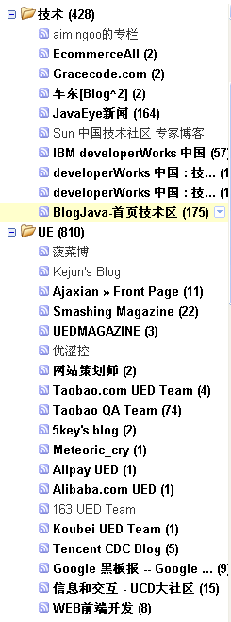
学习参考网站
http://www.fangyuqiang.com/tech 一些UED个人博客与团队
Google Reader

Slide 92
EMP项目的前端规划

